Slide 1
Krāsu mācība
Autore Aiva Linkeviča
Bauskas BJC interešu izglītības skolotāja

Slide 2
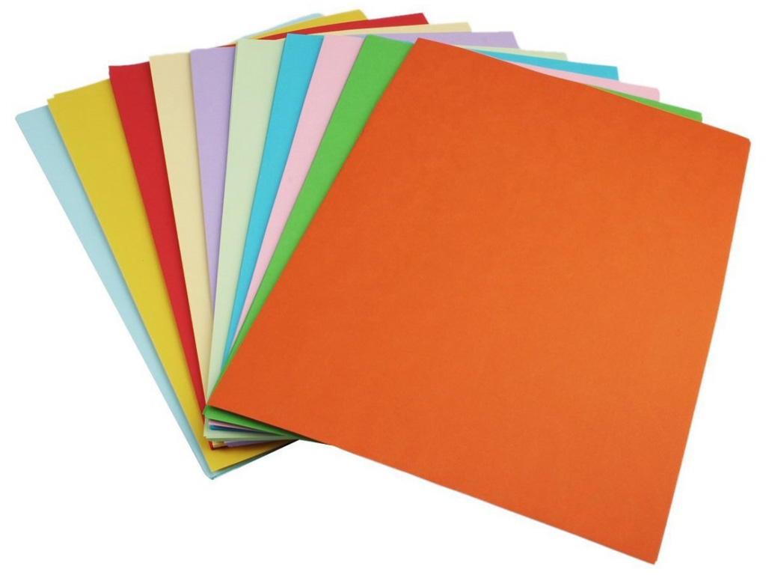
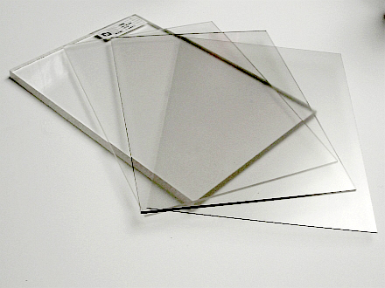
Krāsu jaukšana
Sagatavo materiālus:
* Guaša krāsas
* Dažādu krāsu fona papīru
* Stikla loksnes

Slide 3
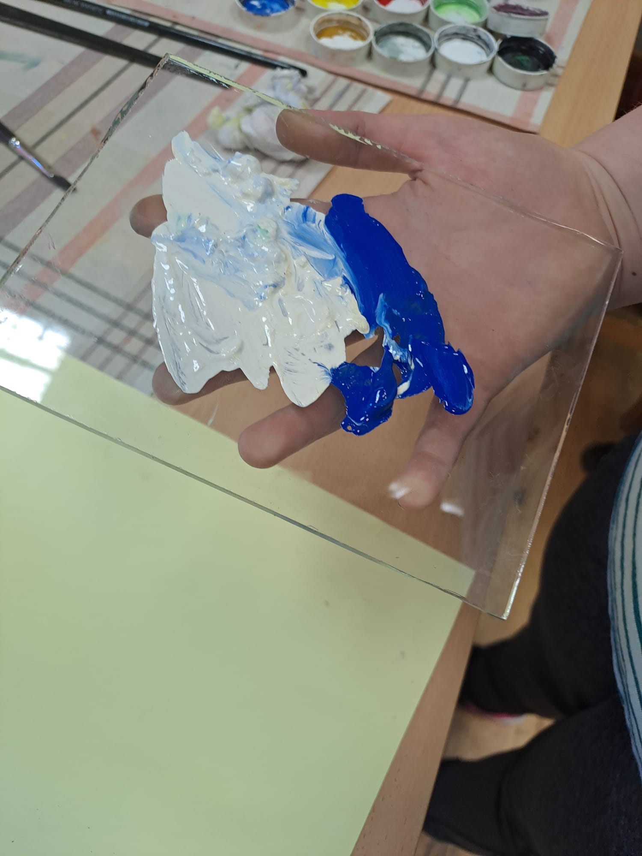
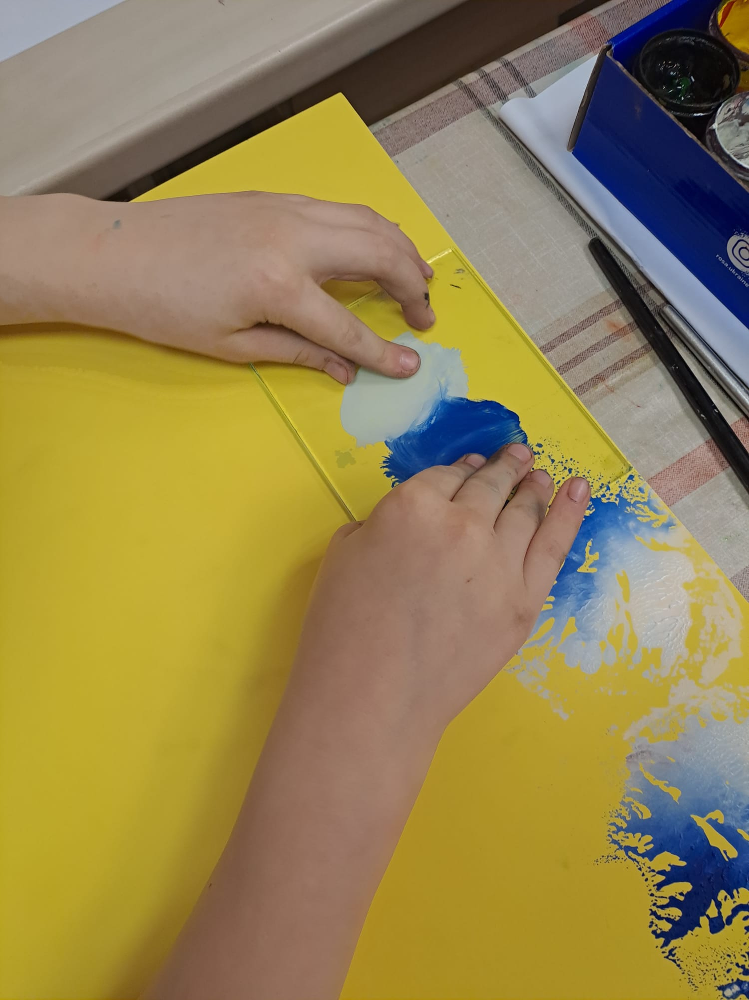
Darba gaita
Uzklāj divu atšķirīgu toņu krāsas uz stikla loksnes
Izvēlas papīru un atspiež stiklu ar krāsām uz papīra, nedaudz sapludinot krāsas.
Uzmanīgi noceļ stiklu no papīra loksnes, vērojot kā saplūdušas krāsas, kādi raksti veidojas.

Slide 4
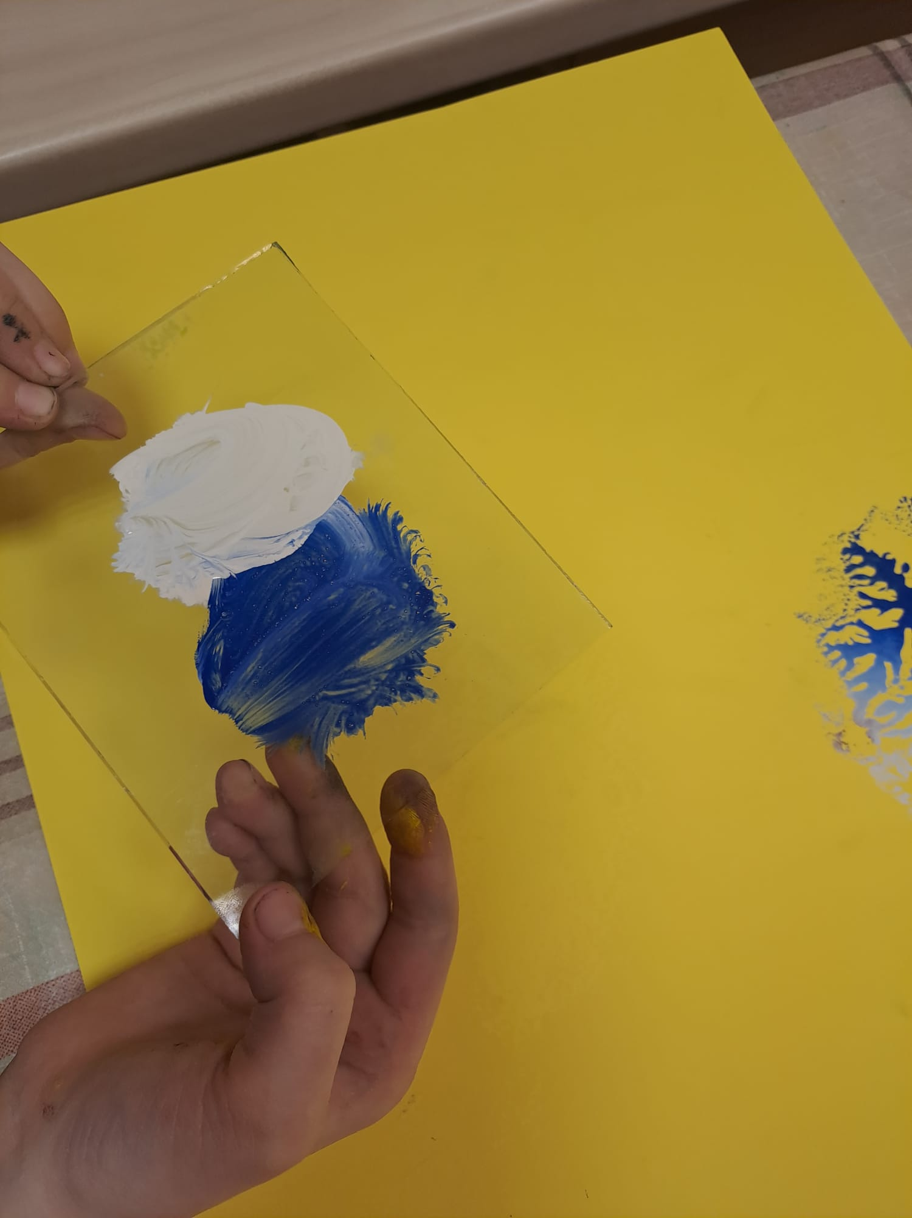
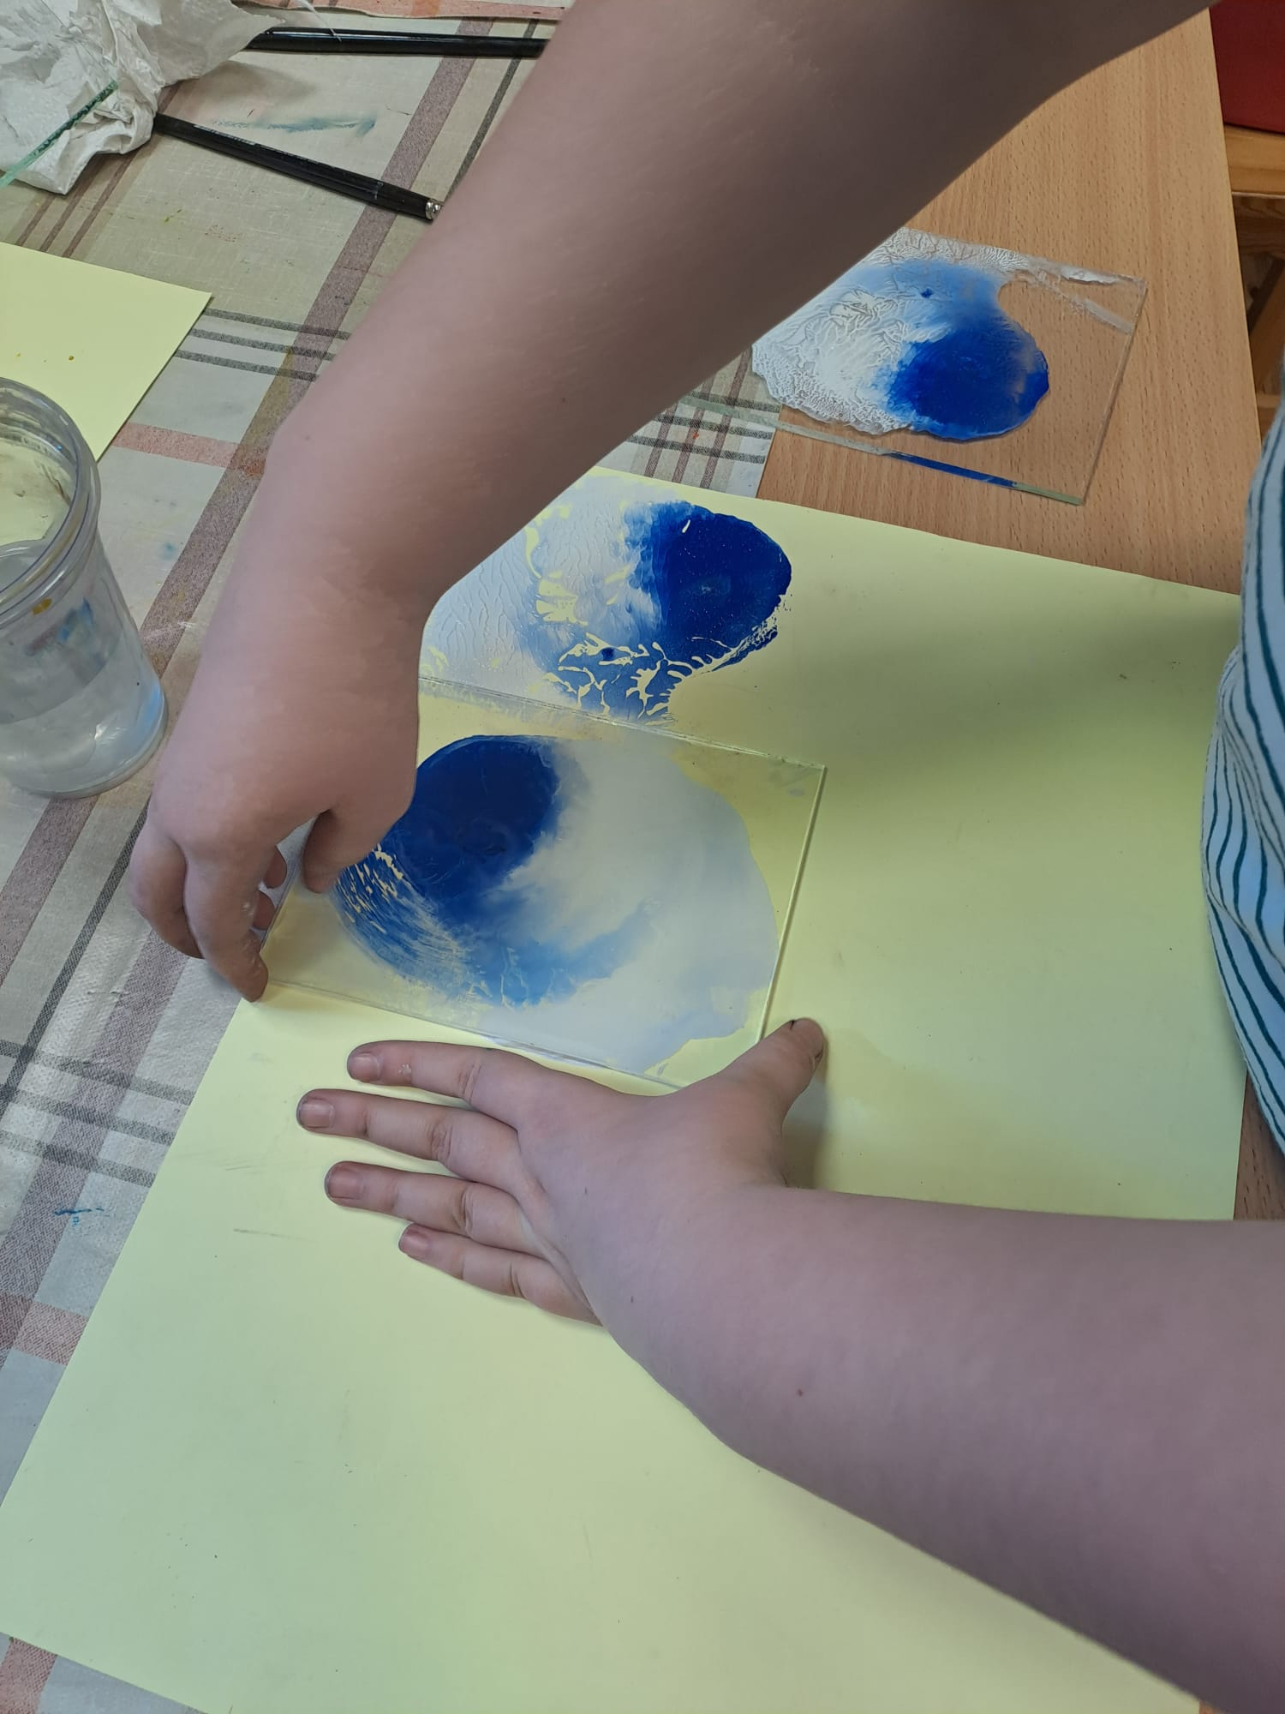
Darba gaita
Izvēlas dažādu krāsu fona papīru
Novērtē, kā izceļas krāsu toņi uz atšķirīga fona

Slide 5
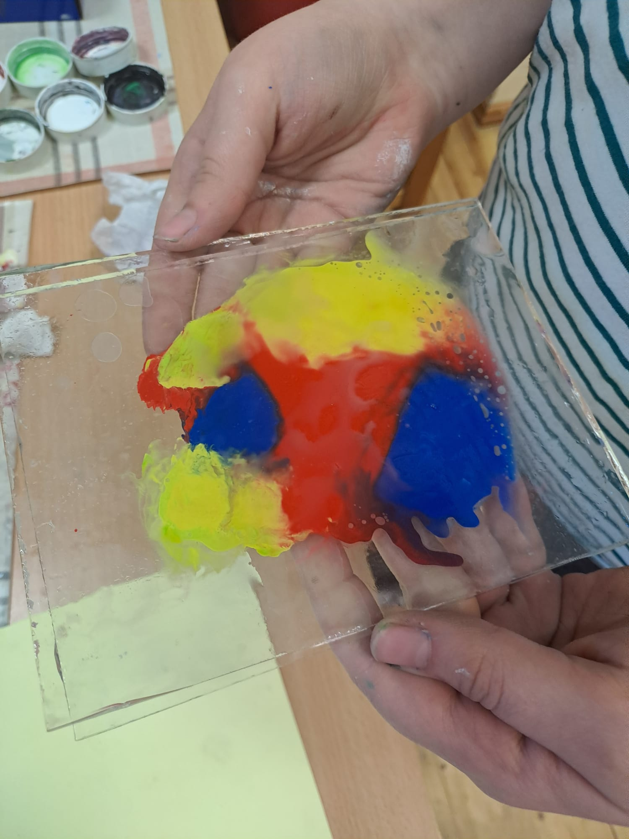
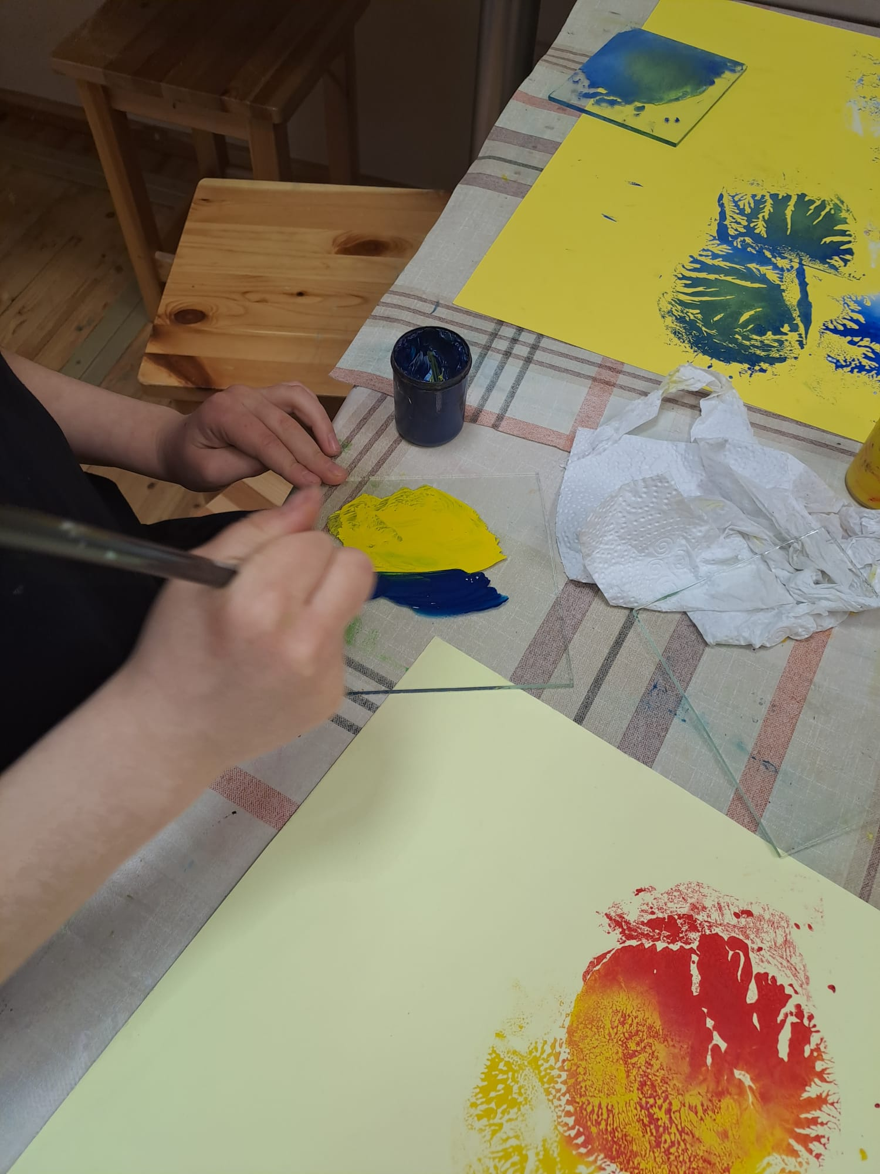
Darba gaita
Uzklāj uz stikla vairākus krāsu toņus
Izvēlas vairāku toņu papīru atspiedumiem

Slide 6
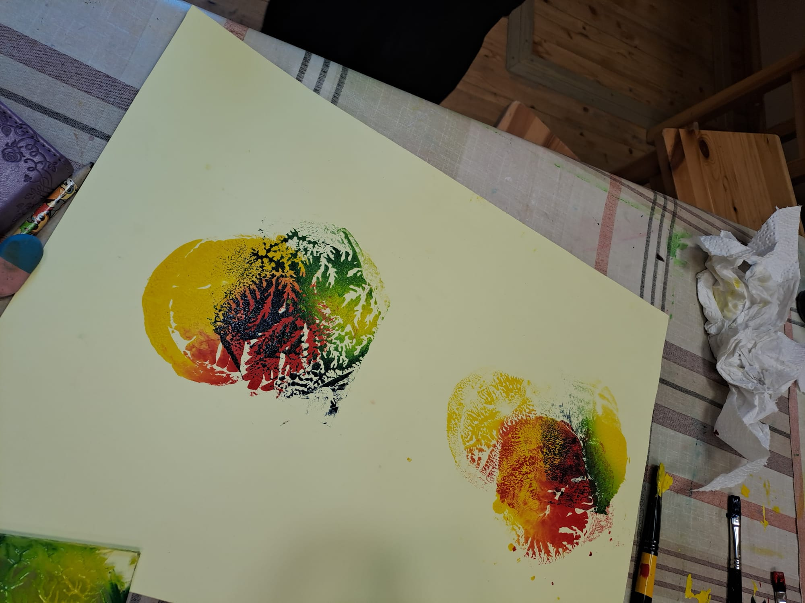
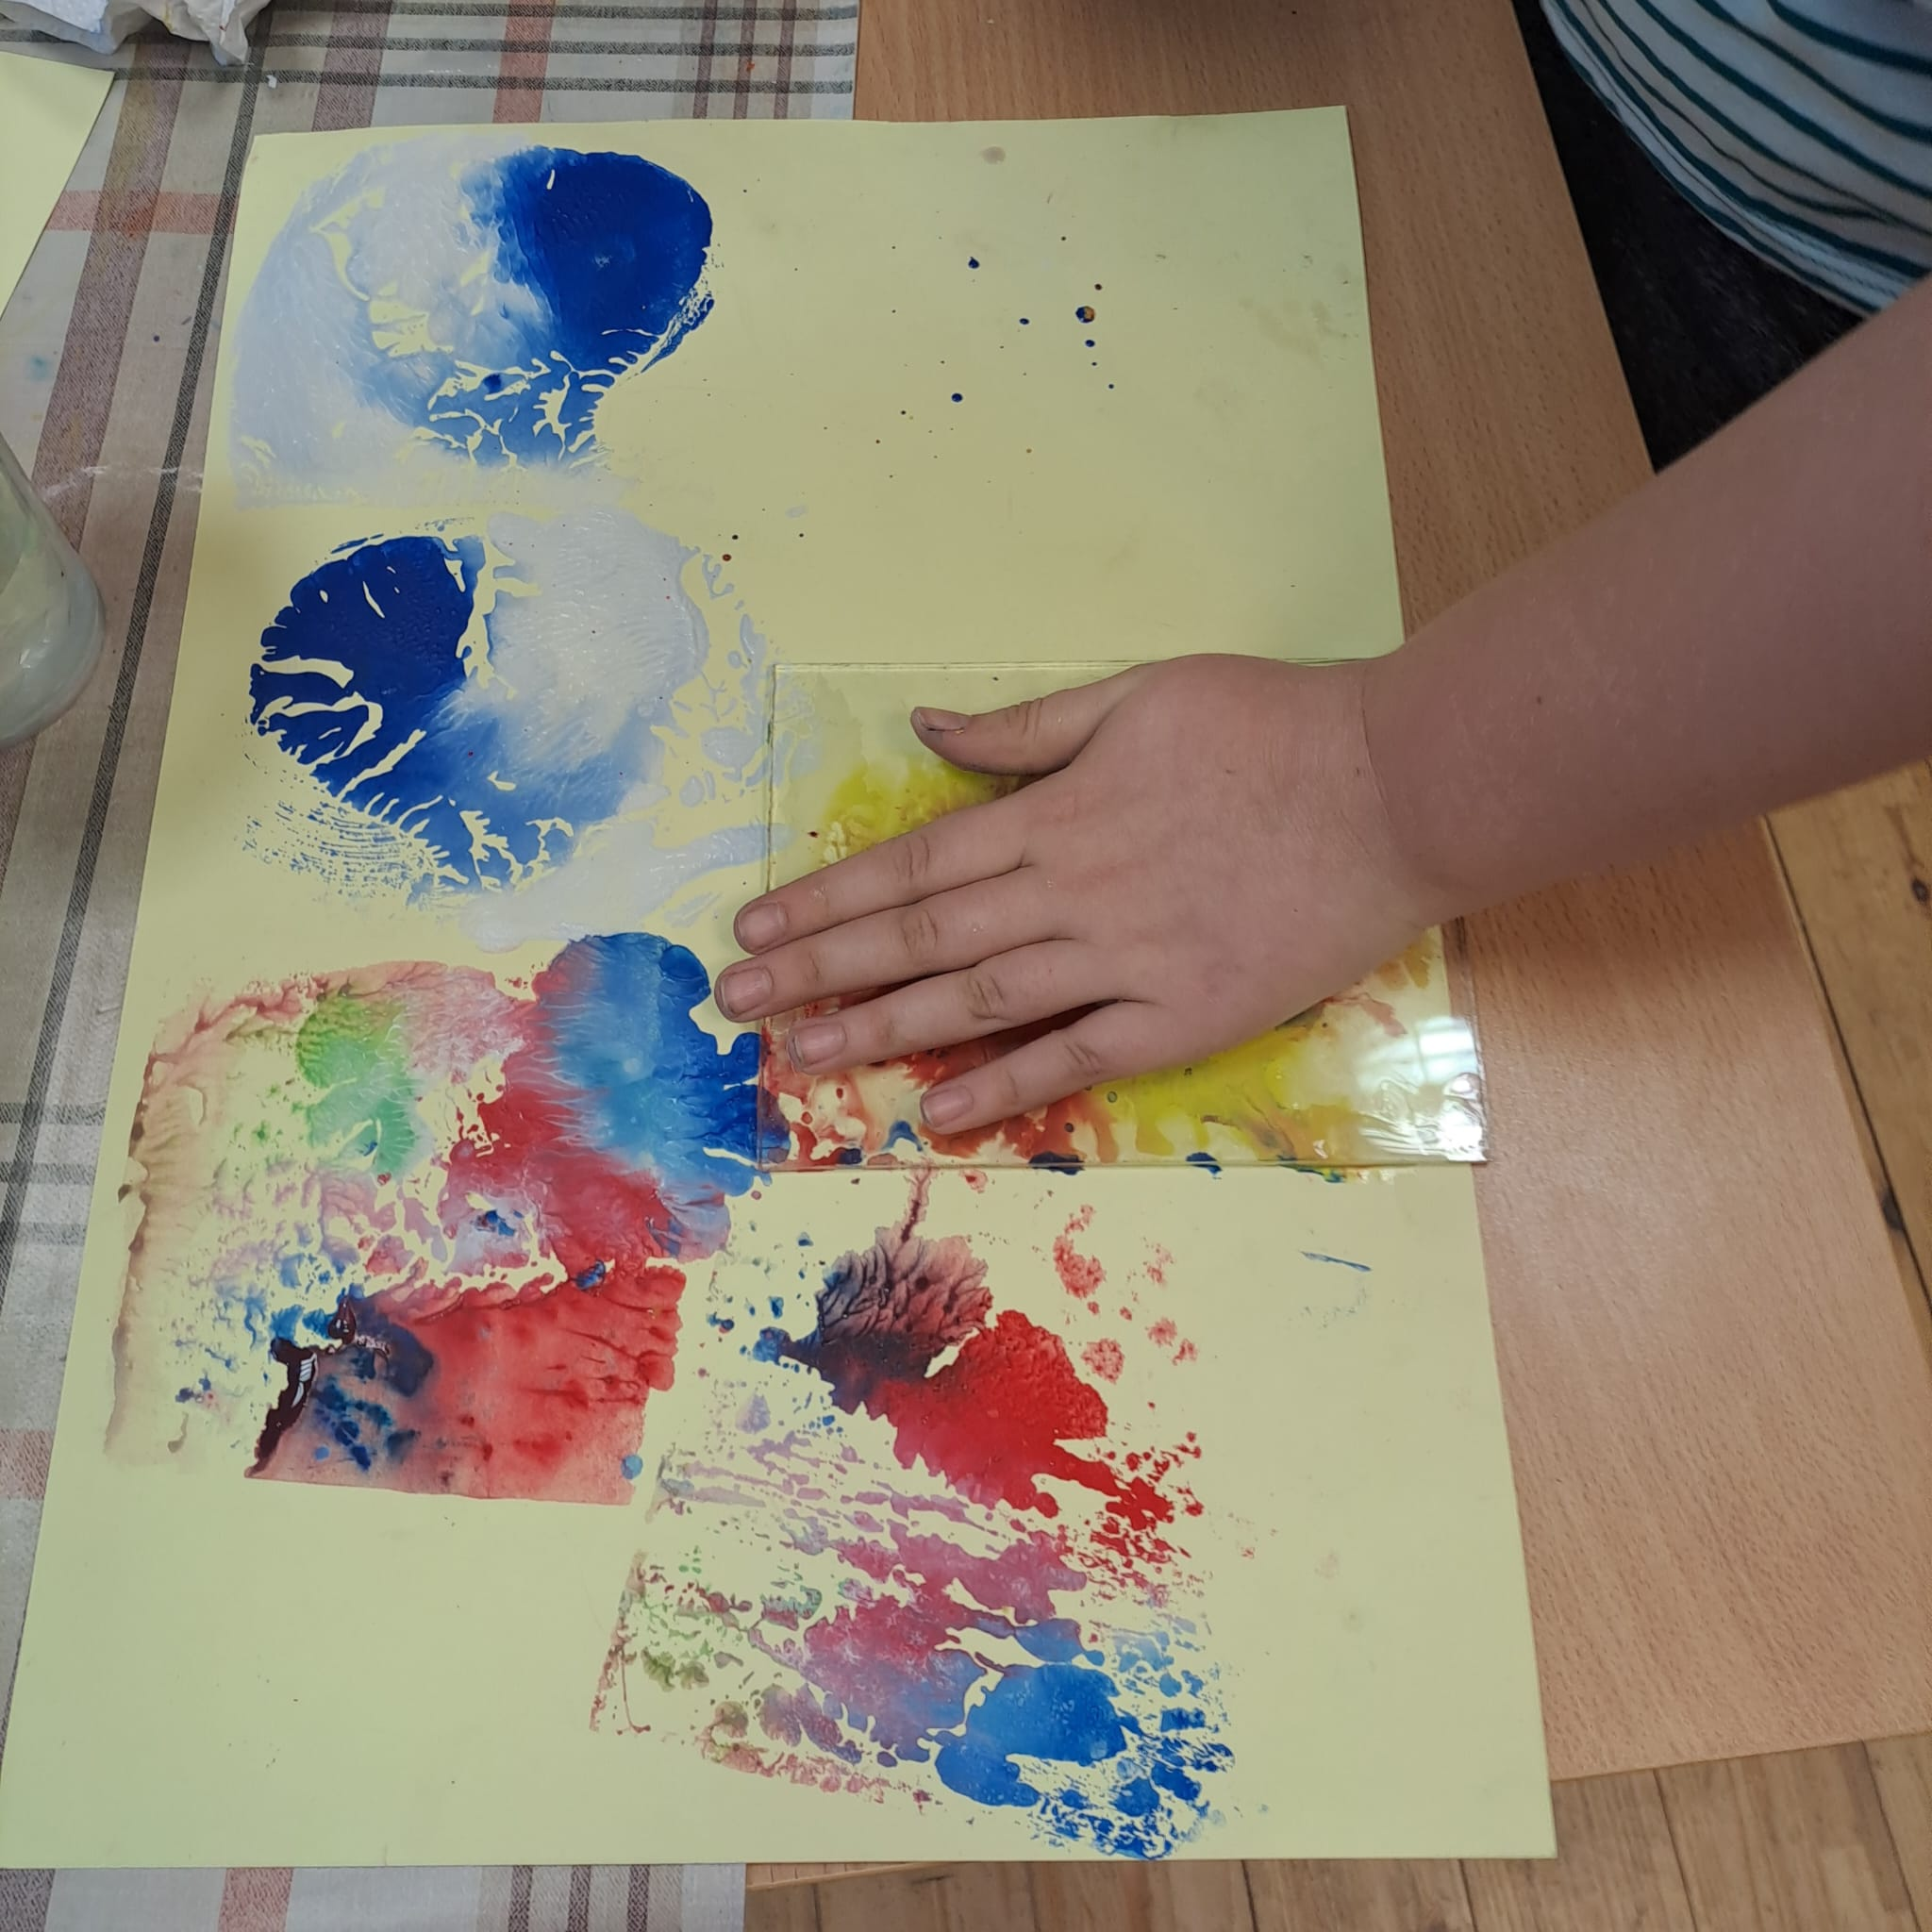
Darba gaita
Slidinot stiklu ar krāsām pāri papīram, vēro, kā krāsas sajaucas, kādi toņi veidojas.

Slide 7
Lai prieks par paveikto!

